Slide 1

KẾT NỐI TRI THỨC VỚI CUỘC SỐNG

Slide 2


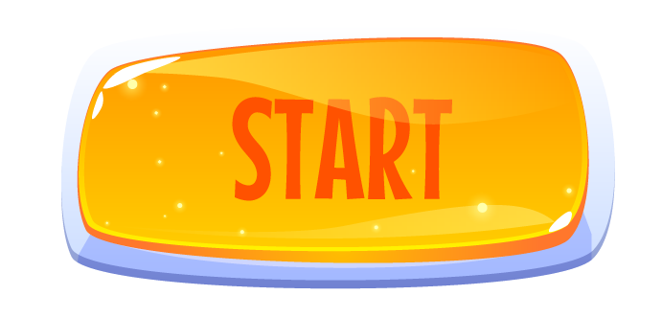

Slide 3







Câu 1:Nguyên tử carbon có bao nhiêu proton ?
6
8
500
3
5

Slide 4

Câu2: Chất khí cần cho sự hô hấp là ?
Nitrogen
Hidrogen
Helium
Oxygen
1000

Slide 5

Câu 3: Nguyên tử có 8 proton trong hạt nhân là nguyên tử gì ?
Carbon
Oxygen
Nitrogen
Neon
1500

Slide 6

Câu4: Muối khoáng của kim loại nào sau đây có trong sữa giúp chắc xương ?
Sắt
Đồng
Kali
Canxi
2000

Slide 7
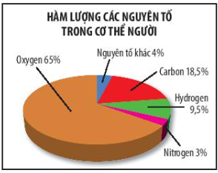
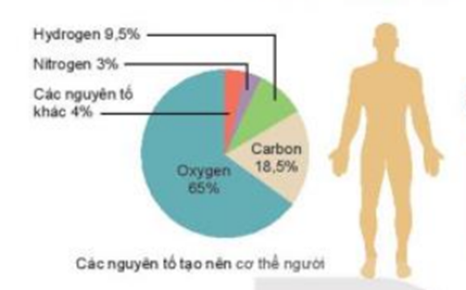
Kể tên các nguyên tố hóa học tạo nên cơ thể người ?

Slide 8

TIẾT 9- 10- 11:
BÀI 3: NGUYÊN TỐ HÓA HỌC

Slide 9

I. NGUYÊN TỐ HÓA HỌC

Slide 10


Thảo luận nhóm và trả lời câu hỏi
Câu 1: Hiện nay đã tìm ra bao nhiêu nguyên tố hóa học?
……………………………………………………
Câu 2: Mỗi nguyên tố hóa học có đặc điểm gì? Lấy ví dụ?
…………………………………………………
……………………………………………………
Câu 3: Thế nào là nguyên tố hóa học?
………………………………………………………………
Câu 4: Số proton còn được gọi là gì?
……………………………………………………
START TIMER
3 : 00
2 : 59
2 : 58
2 : 57
2 : 56
2 : 55
2 : 54
2 : 53
2 : 52
2 : 51
2 : 50
2 : 49
2 : 48
2 : 47
2 : 46
2 : 45
2 : 44
2 : 43
2 : 42
2 : 41
2 : 40
2 : 39
2 : 38
2 : 37
2 : 36
2 : 35
2 : 34
2 : 33
2 : 32
2 : 31
2 : 30
2 : 29
2 : 28
2 : 27
2 : 26
2 : 25
2 : 24
2 : 23
2 : 22
2 : 21
2 : 20
2 : 19
2 : 18
2 : 17
2 : 16
2 : 15
2 : 14
2 : 13
2 : 12
2 : 11
2 : 10
2 : 09
2 : 08
2 : 07
2 : 06
2 : 05
2 : 04
2 : 03
2 : 02
2 : 01
2 : 00
1 : 59
1 : 58
1 : 57
1 : 56
1 : 55
1 : 54
1 : 53
1 : 52
1 : 51
1 : 50
1 : 49
1 : 48
1 : 47
1 : 46
1 : 45
1 : 44
1 : 43
1 : 42
1 : 41
1 : 40
1 : 39
1 : 38
1 : 37
1 : 36
1 : 35
1 : 34
1 : 33
1 : 32
1 : 31
1 : 30
1 : 29
1 : 28
1 : 27
1 : 26
1 : 25
1 : 24
1 : 23
1 : 22
1 : 21
1 : 20
1 : 19
1 : 18
1 : 17
1 : 16
1 : 15
1 : 14
1 : 13
1 : 12
1 : 11
1 : 10
1 : 09
1 : 08
1 : 07
1 : 06
1 : 05
1 : 04
1 : 03
1 : 02
1 : 01
1 : 00
0 : 59
0 : 58
0 : 57
0 : 56
0 : 55
0 : 54
0 : 53
0 : 52
0 : 51
0 : 50
0 : 49
0 : 48
0 : 47
0 : 46
0 : 45
0 : 44
0 : 43
0 : 42
0 : 41
0 : 40
0 : 39
0 : 38
0 : 37
0 : 36
0 : 35
0 : 34
0 : 43
0 : 32
0 : 31
0 : 30
0 : 29
0 : 28
0 : 27
0 : 26
0 : 25
0 : 24
0 : 23
0 : 22
0 : 21
0 : 20
0 : 19
0 : 18
0 : 17
0 : 16
0 : 15
0 : 14
0 : 13
0 : 12
0 : 11
0 : 10
0 : 09
0 : 08
0 : 07
0 : 06
0 : 05
0 : 04
0 : 03
0 : 02
0 : 01
0 : 00
TIME’S UP!

Slide 11
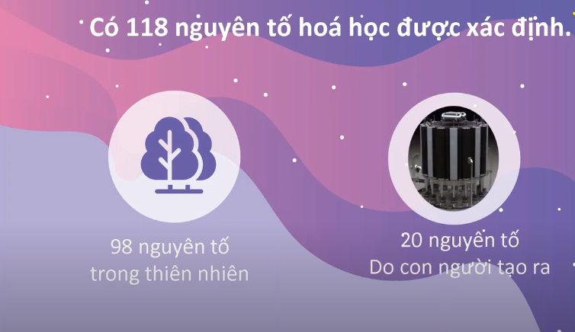

Slide 12
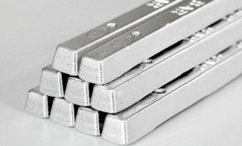
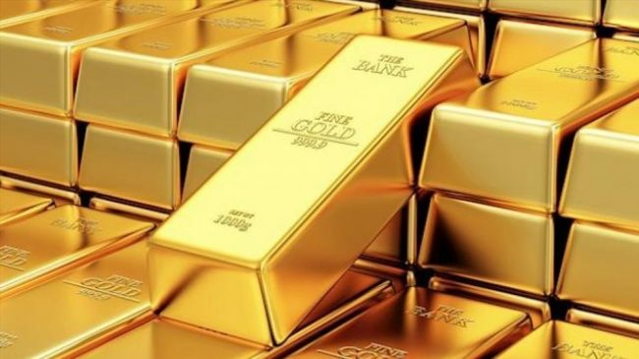
Câu 2: Mỗi nguyên tố hóa học có đặc điểm gì? Lấy ví dụ?
* Mỗi nguyên tố có tính chất riêng biệt do được hình thành từ các nguyên tử có số proton xác định.
* Ví dụ:
Chì
Vàng

Slide 13
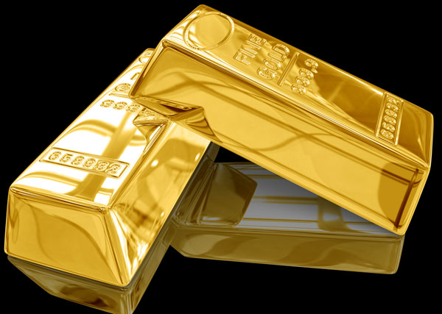
Một mẩu vàng nguyên chất chỉ chứa các nguyên tử vàng, mỗi nguyên tử vàng
có 70 proton trong hạt nhân.

Slide 14
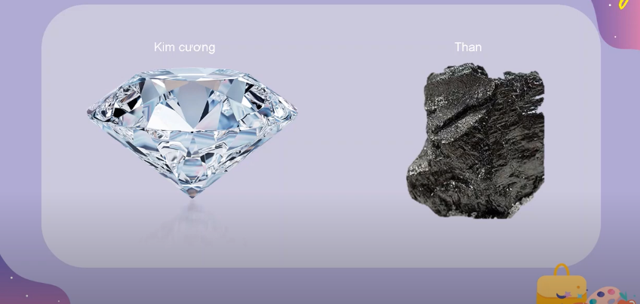
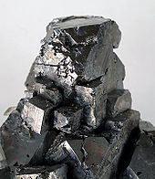
Nguyên tử chì
Một mẩu chì nguyên chất chỉ chứa các nguyên tử chì, mỗi nguyên tử chì có 82 proton trong hạt nhân

Slide 15
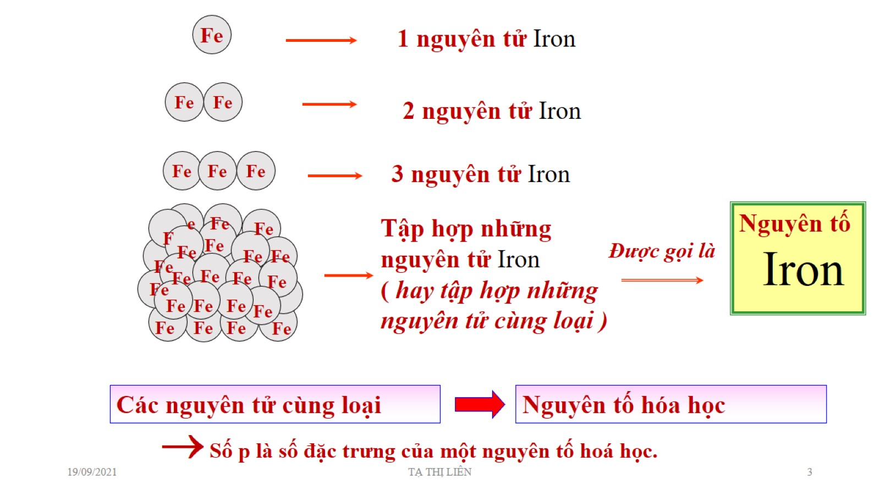
Các nguyên tử có cùng số proton trong hạt nhân đều thuộc cùng một nguyên tố hoá học.

Slide 16
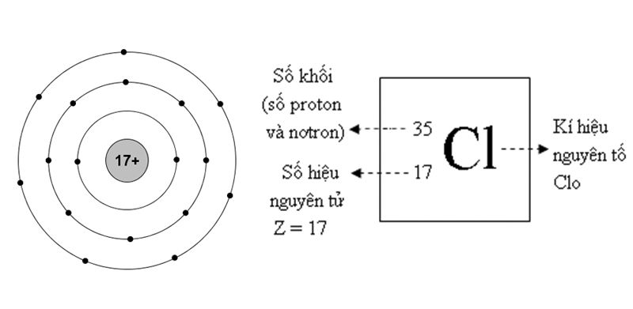
Câu 4: Số proton còn được gọi là số gì?
+ Số proton chính là số hiệu nguyên tử.
+ Mỗi nguyên tố hóa học có duy nhất 1 số hiệu nguyên tử.

Slide 17
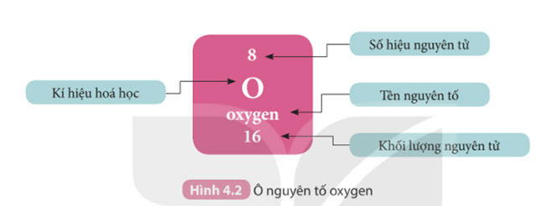
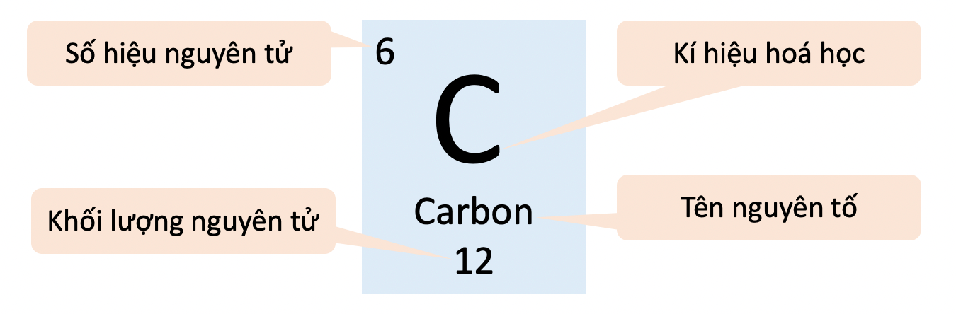

Slide 18


Nguyên tố hóa học là tập hợp những nguyên tử cùng loại, có cùng số proton trong hạt nhân.
Các nguyên tử của cùng một nguyên tố hóa học đều có tính chất hóa học giống nhau.

Slide 19
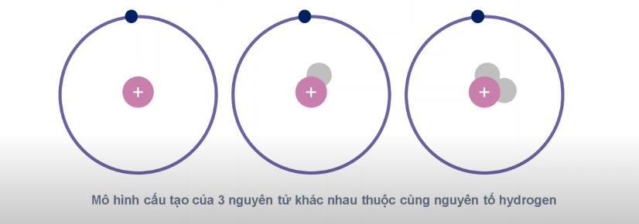
Nguyên tử 1
Nguyên tử 2
Nguyên tử 3
PHIẾU HỌC TẬP 1
electron
 | Số proton | Số electron | Số neutron
Nguyên tử 1
Nguyên tử 2
Nguyên tử 3
proton
neutron
1
1
0
1
1
1
1
1
2

Slide 20
Quan sát hình sau và cho biết điểm giống nhau và khác nhau về cấu tạo giữa ba nguyên tử hidrogen.
1e
1e
1e
1n
2n
1p
1p
1p
Giống nhau : Đều có 1 proton trong hạt nhân và 1 electron ở lớp vỏ
Khác nhau :
+ Nguyên tử thứ nhất không có neutron, nguyên tử thứ 2 có 1 neutron, nguyên tử thứ 3 có 2 neutron trong hạt nhân.

Slide 21
1e
1e
1e
1n
2n
1p
1p
1p
+ Các nguyên tử H có 1 proton nhưng có thể có số neutron khác nhau (không có, có 1 neutron hoặc có 2 neutron). Chúng đều thuộc về một nguyên tố hydrogen vì các nguyên tử này có cùng số proton.
Vì sao cả ba nguyên tử này đều thuộc cùng một nguyên tố hóa học ?

Slide 22
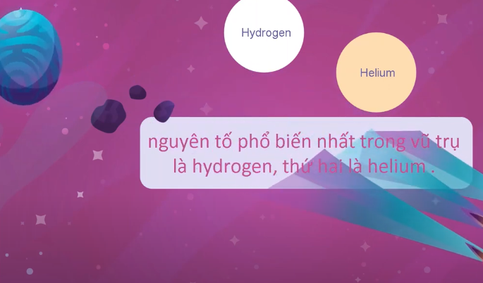
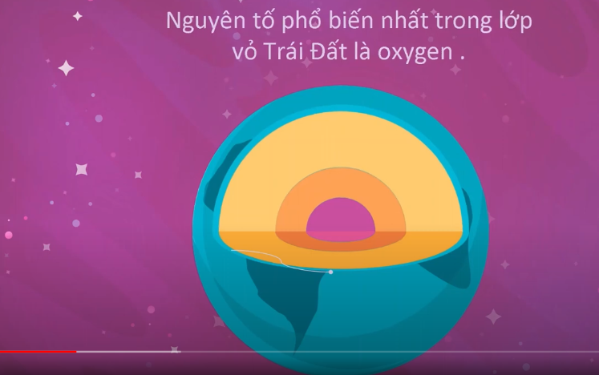

Slide 23

2. Số hiệu nguyên tử oxygen là 8. Số proton trong hạt nhân nguyên tử của nguyên tố oxygen là bao nhiêu?

Slide 24
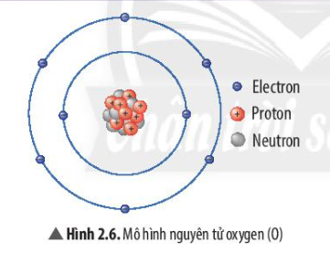
Các nguyên tử thuộc cùng một nguyên tố hoá học có thể có số neutron khác nhau.
Oxygen trong tự nhiên chứa các nguyên tử oxygen cùng có 8 proton trong hạt nhân nhưng có số neutron khác nhau ( 8 neutron, 9 neutron, 10 neutron).

Slide 25

Hoạt động nhóm
Có 12 tấm thẻ ghi thông tin số p, n của các nguyên tử
Thực hiện sắp xếp các thẻ thuộc cùng một nguyên tố vào một ô vuông
Các nguyên tử nào thuộc cùng một nguyên tố hóa học

Slide 26
A
1p
0n
G
6p
6n
D
1p
1n
E
1p
2n
Z
19p
21n
M
7p
7n
X
20p
20n
T
8p
10n
Y
19p
20n
R
8p
9n
L
6p
8n
Q
8p
8n
1. Em có thể sắp xếp được bao nhiêu ô vuông?
2. Các nguyên tử nào thuộc cùng một nguyên tố hóa học?

Slide 27




A
1p
0n
D
1p
1n
E
1p
2n
G
6p
6n
L
6p
7n
M
7p
7n
H
C
N
Y
19p
20n
Z
19p
21n
X
20p
20n
Q
8p
8n
R
8p
9n
T
8p
10n
O
K
Ca
Tiết 2

Slide 28


I –NGUYÊN TỐ HÓA HỌC
Hoàn thành bảng sau bằng cách điền vào dấu …
+ số p = số hiệu nguyên tử; số khối A = số p + số n + Vì mỗi nguyên tố hóa học chỉ có duy nhất 1 số hiệu nguyên tử nên biết số hiệu nguyên tử có thể xác định nguyên tố và ngược lại.
 | Số p | Số hiệu nguyên tử | Số n | Số khối A (khối lượng nguyên tử)
Nguyên tử 1 | 5 | … | 6 | …
Nguyên tử 2 | … | 11 | 12 | …
Nguyên tử 3 | 19 | … | … | 39
5
11
11
23
19
20
BÀI TẬP 1

Slide 29
II – TÊN GỌI VÀ KÍ HIỆU NGUYÊN TỐ HÓA HỌC
1. TÊN GỌI CÁC NGUYÊN TỐ HÓA HỌC
Ngày nay, tên gọi của các nguyên tố được quy định dùng thống nhất trên toàn thế giới theo IUPAC.
Nguyên tố natri có tên theo IUPAC là sodium.
Tên gọi của các nguyên tố hóa học được đặt theo các cách khác nhau.
Nguyên tố Vàng có tên là Gold; nguyên tố Sắt có tên là Iron.

Slide 30
1. Tên gọi của nguyên tố hoá học

Slide 31
Thảo luận
Trình bày nguồn gốc và tên gọi của một số nguyên tố có nhiều ứng dụng trong cuộc sống như đồng, sắt, nhôm ?

Slide 32
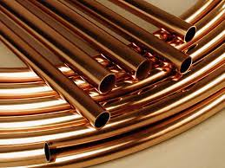
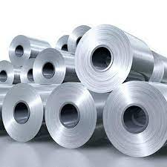
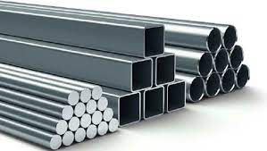
Kim loại đồng
Kim loại nhôm
Kim loại sắt

Slide 33
Một số nguyên tố được đặt tên từ hàng nhàn năm trước như:
-Cuprus (đồng) từ tiếng Latin mang tên vùng Cyprus (đảo Sip), nơi có nhiều quặng đồng được khai thác từ cổ xưa.
- nhôm : Từ tiếng Latin alumen – nghĩa là sinh ra phèn
- Bạc ( silver):có nghĩa là “sáng bóng”.
- Gold (vàng) có nghĩa là buổi bình minh vàng.
- Lead(chì) có nghĩa là “nặng”
* Các nguyên tố mới được tìm thấy hay nguyên tố nhân tạo được đặt theo tên một số vị thần, tên nhà hóa học ....
VD: Galium, Nobelium, Thorium....

Slide 34
Hydrorgyrum (thủy ngân) có nghĩa là “nước bạc”.
Plumbum Stannum (thiếc) có nghĩa là “dễ nóng chảy”.
→ hiện nay tên gọi các nguyên tố thống nhất theo danh pháp quốc tế ( IUPAC)

Slide 35

IUPAC là viết tắt tên tiếng Anh có nghĩa là “ Liên minh Quốc tế về Hóa học cơ bản và Hóa học ứng dụng”

Slide 36

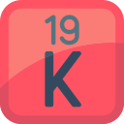
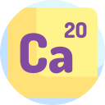
II – TÊN GỌI VÀ KÍ HIỆU NGUYÊN TỐ HÓA HỌC
2. KÍ HIỆU CỦA NGUYÊN TỐ HÓA HỌC
Mỗi nguyên tố hóa học có một kí hiệu hóa học riêng biệt.
Kí hiệu hóa học được quy định dùng thống nhất trên toàn thế giới (IUPAC).

Slide 37
Nhận xét cách viết kí hiệu của nguyên tố hóa học?
Clorine
Cl
Carbon
C
Kí hiệu hóa học gồm một hoặc hai chữ cái có trong tên gọi của nguyên tố, trong đó chữ cái đầu được viết ở dạng chữ in hoa và chữ cái sau viết thường.
VD: - Clorine: Cl - Carbon : C - Oxygen : O
- Nitrogen : N - Calcium : Ca - Neon : Ne

Slide 38
Số hiệu nguyên tử Z | Tên nguyên tố hóa học (IUPAC) | Kí hiệu hóa học | Khối lượng nguyên tử (amu)
1 | hydrogen | H | 1
2 | helium | He | 4
3 | lithium | Li | 7
4 | beryllium | Be | 9
5 | boron | B | 11
6 | carbon | C | 12
7 | nitrogen | N | 14
8 | oxygen | O | 16
9 | fluorine | F | 19
10 | neon | Ne | 20
11 | sodium (natri) | Na | 23
12 | magnesium | Mg | 24
13 | aluminium (nhôm) | Al | 27
14 | silicon | Si | 28
15 | photphorus | P | 31
16 | sulfur (lưu huỳnh) | S | 32
17 | chlorine | Cl | 35,5
18 | argon | Ar | 40
19 | potassium (kali) | K | 39
20 | calcium | Ca | 40
Tên gọi, kí hiệu hóa học và khối lượng nguyên tử của 20 nguyên tố đầu tiên

Slide 39
Z | KÍ HIỆU HÓA HỌC | TÊN GỌI | PHIÊN ÂM TIẾNG ANH | DIỄN GIẢI VIỆT HÓA | Ý NGHĨA | GHI CHÚ
1 | H |  | /ˈhaɪdrədʒən/ | ‘hai-đrờ-zần | Hiđro | “đr” là âm kép “đờ rờ”, phát âm nhanh.
2 | He | Helium | /ˈhiːliəm/ | ‘hii-li-ầm
3 |  | Lithium | /ˈlɪθiəm/ | ‘lít-thi-ầm | Liti
4 | Be |  | /bəˈrɪliəm/ | bờ-‘ri-li-ầm | Beri
5 | B | Boron | /ˈbɔːrɒn/ /ˈbɔːrɑːn/ | ‘bo-roon |  | Âm “oo” tương tự âm giữa của hai âm “o” và “a”.

Slide 40
Z | KÍ HIỆU HÓA HỌC | TÊN GỌI | PHIÊN ÂM TIẾNG ANH | DIỄN GIẢI VIỆT HÓA | Ý NGHĨA | GHI CHÚ
1 | H | Hydrogen | /ˈhaɪdrədʒən/ | ‘hai-đrờ-zần | Hiđro | “đr” là âm kép “đờ rờ”, phát âm nhanh.
2 | He | Helium | /ˈhiːliəm/ | ‘hít-li-ầm | Heli
3 | Li | Lithium | /ˈlɪθiəm/ | ‘lít-thi-ầm | Liti
4 | Be | Beryllium | /bəˈrɪliəm/ | bờ-‘ri-li-ầm | Beri
5 | B | Boron | /ˈbɔːrɒn/ /ˈbɔːrɑːn/ | ‘bo-roon | Bo | Âm “oo” tương tự âm giữa của hai âm “o” và “a”.

Slide 41
Z | KÍ HIỆU HÓA HỌC | TÊN GỌI | PHIÊN ÂM TIẾNG ANH | DIỄN GIẢI VIỆT HÓA | Ý NGHĨA | GHI CHÚ
6 | C |  | /ˈkɑːbən/ /ˈkɑːrbən/ | ‘Ka-bần | Cacbon | Âm “k” tương tự âm đứng giữa hai âm “c” và “kh”.
7 | N | Nitrogen | /ˈnaɪtrədʒən/ | ‘nai-trờ-zần |  | “tr” là âm kép “tờ rờ”, phất âm nhanh.
8 |  | Oxygen | /ˈɒksɪdʒən/ /ˈɑːksɪdʒən/ | ‘óoc-xi-zần |  | Âm “óoc” tương tự là âm đứng giữa hai âm “oc” và “ắc”.
9 | F | Fluorine | /ˈflɔːriːn/ /ˈflʊəriːn/ | ‘phlo-rìn |  | Âm “phl” âm kép “phờ l-”, phát âm nhanh.
10 |  | Neon | /ˈniːɒn/ /ˈniːɑːn/ | ‘ni-àn | Neon

Slide 42
Z | KÍ HIỆU HÓA HỌC | TÊN GỌI | PHIÊN ÂM TIẾNG ANH | DIỄN GIẢI VIỆT HÓA | Ý NGHĨA | GHI CHÚ
6 | C | Carbon | /ˈkɑːbən/ /ˈkɑːrbən/ | ‘Ka-bần | Cacbon | Âm “k” tương tự âm đứng giữa hai âm “c” và “kh”.
7 | N | Nitrogen | /ˈnaɪtrədʒən/ | ‘nai-trờ-zần | Nitơ | “tr” là âm kép “tờ rờ”, phất âm nhanh.
8 | O | Oxygen | /ˈɒksɪdʒən/ /ˈɑːksɪdʒən/ | ‘óoc-xi-zần | Oxi | Âm “óoc” tương tự là âm đứng giữa hai âm “oc” và “ắc”.
9 | F | Fluorine | /ˈflɔːriːn/ /ˈflʊəriːn/ | ‘phlo-rìn | Flo | Âm “phl” âm kép “phờ l-”, phát âm nhanh.
10 | Ne | Neon | /ˈniːɒn/ /ˈniːɑːn/ | ‘ni-àn | Neon

Slide 43
Z | KÍ HIỆU | TÊN GỌI | PHIÊN ÂM TIẾNG ANH | DIỄN GIẢI VIỆT HÓA | Ý NGHĨA | GHI CHÚ
11 | Na |  | /ˈsəʊdiəm/ | ‘sâu-đì-ầm | Natri
12 | Mg | Magnesium | /mæɡˈniːziəm/ | Mẹg-‘ni-zi-ầm
13 |  | Aluminium | /ˌæljəˈmɪniəm/ /ˌæləˈmɪniəm/ | a-lờ-‘mi-ni-ầm | Nhôm
14 | Si |  | /ˈsɪlɪkən/ | ‘sík-li-cần | Silic
15 |  | Phosphorus | /ˈfɒsfərəs/ /ˈfɑːsfərəs/ | ‘phoos-phờ-rợs | Phốt pho | Âm “oo” tương tự âm giữa của hai âm “o” và “a”.

Slide 44
Z | KÍ HIỆU | TÊN GỌI | PHIÊN ÂM TIẾNG ANH | DIỄN GIẢI VIỆT HÓA | Ý NGHĨA | GHI CHÚ
11 | Na | Sodium | /ˈsəʊdiəm/ | ‘sâu-đì-ầm | Natri
12 | Mg | Magnesium | /mæɡˈniːziəm/ | Mẹg-‘ni-zi-ầm | Magie
13 | Al | Aluminium | /ˌæljəˈmɪniəm/ /ˌæləˈmɪniəm/ | a-lờ-‘mi-ni-ầm | Nhôm
14 | Si | Silicon | /ˈsɪlɪkən/ | ‘sík-li-cần | Silic
15 | P | Phosphorus | /ˈfɒsfərəs/ /ˈfɑːsfərəs/ | ‘phoos-phờ-rợs | Phốt pho | Âm “oo” tương tự âm giữa của hai âm “o” và “a”.

Slide 45
Z | KÍ HIỆU HÓA HỌC | TÊN GỌI | PHIÊN ÂM TIẾNG ANH | DIỄN GIẢI VIỆT HÓA | Ý NGHĨA | GHI CHÚ
16 | S |  | /ˈsʌlfə(r)/ /ˈsʌlfər/ | ‘sâu-phờ | Lưu huỳnh
17 | Cl | Chlorine | /ˈklɔːriːn/ | ‘klo-rìn | Clo | Âm “kl-” là âm kép “kờ l-”, phát âm nhanh.
18 |  | Argon | /ˈɑːɡɒn/ /ˈɑːrɡɑːn/ | ‘a-gàn | Agon
19 | K |  | /pəˈtæsiəm/ | Pờ-‘tes-zi-ầm | Kali
20 |  | Calcium | /ˈkælsiəm/ | ‘kel-si-ầm | Canxi

Slide 46
Z | KÍ HIỆU HÓA HỌC | TÊN GỌI | PHIÊN ÂM TIẾNG ANH | DIỄN GIẢI VIỆT HÓA | Ý NGHĨA | GHI CHÚ
16 | S | Sulfur | /ˈsʌlfə(r)/ /ˈsʌlfər/ | ‘sâu-phờ | Lưu huỳnh
17 | Cl | Chlorine | /ˈklɔːriːn/ | ‘klo-rìn | Clo | Âm “kl-” là âm kép “kờ l-”, phát âm nhanh.
18 | Ar | Argon | /ˈɑːɡɒn/ /ˈɑːrɡɑːn/ | ‘a-gàn | Agon
19 | K | Potassium | /pəˈtæsiəm/ | Pờ-‘tes-zi-ầm | Kali
20 | Ca | Calcium | /ˈkælsiəm/ | ‘kel-si-ầm | Canxi

Slide 47
Hoạt động nhóm
( 3 phút)
Đọc thông tin SGK -21 và hoàn thành phiếu học tập
START TIMER
3 : 00
2 : 59
2 : 58
2 : 57
2 : 56
2 : 55
2 : 54
2 : 53
2 : 52
2 : 51
2 : 50
2 : 49
2 : 48
2 : 47
2 : 46
2 : 45
2 : 44
2 : 43
2 : 42
2 : 41
2 : 40
2 : 39
2 : 38
2 : 37
2 : 36
2 : 35
2 : 34
2 : 33
2 : 32
2 : 31
2 : 30
2 : 29
2 : 28
2 : 27
2 : 26
2 : 25
2 : 24
2 : 23
2 : 22
2 : 21
2 : 20
2 : 19
2 : 18
2 : 17
2 : 16
2 : 15
2 : 14
2 : 13
2 : 12
2 : 11
2 : 10
2 : 09
2 : 08
2 : 07
2 : 06
2 : 05
2 : 04
2 : 03
2 : 02
2 : 01
2 : 00
1 : 59
1 : 58
1 : 57
1 : 56
1 : 55
1 : 54
1 : 53
1 : 52
1 : 51
1 : 50
1 : 49
1 : 48
1 : 47
1 : 46
1 : 45
1 : 44
1 : 43
1 : 42
1 : 41
1 : 40
1 : 39
1 : 38
1 : 37
1 : 36
1 : 35
1 : 34
1 : 33
1 : 32
1 : 31
1 : 30
1 : 29
1 : 28
1 : 27
1 : 26
1 : 25
1 : 24
1 : 23
1 : 22
1 : 21
1 : 20
1 : 19
1 : 18
1 : 17
1 : 16
1 : 15
1 : 14
1 : 13
1 : 12
1 : 11
1 : 10
1 : 09
1 : 08
1 : 07
1 : 06
1 : 05
1 : 04
1 : 03
1 : 02
1 : 01
1 : 00
0 : 59
0 : 58
0 : 57
0 : 56
0 : 55
0 : 54
0 : 53
0 : 52
0 : 51
0 : 50
0 : 49
0 : 48
0 : 47
0 : 46
0 : 45
0 : 44
0 : 43
0 : 42
0 : 41
0 : 40
0 : 39
0 : 38
0 : 37
0 : 36
0 : 35
0 : 34
0 : 43
0 : 32
0 : 31
0 : 30
0 : 29
0 : 28
0 : 27
0 : 26
0 : 25
0 : 24
0 : 23
0 : 22
0 : 21
0 : 20
0 : 19
0 : 18
0 : 17
0 : 16
0 : 15
0 : 14
0 : 13
0 : 12
0 : 11
0 : 10
0 : 09
0 : 08
0 : 07
0 : 06
0 : 05
0 : 04
0 : 03
0 : 02
0 : 01
0 : 00
TIME’S UP!

Slide 48
Tên nguyên tố hóa học (IUPAC) | Kí hiệu hóa học | Khối lượng nguyên tử (amu)
Hydrogen
 | Si
Carbon
Neon
 | Be
 | B
Oxygen
 | Al
 | Cl
Calcium
Nitrogen
 | Mg
START TIMER
3 : 00
2 : 59
2 : 58
2 : 57
2 : 56
2 : 55
2 : 54
2 : 53
2 : 52
2 : 51
2 : 50
2 : 49
2 : 48
2 : 47
2 : 46
2 : 45
2 : 44
2 : 43
2 : 42
2 : 41
2 : 40
2 : 39
2 : 38
2 : 37
2 : 36
2 : 35
2 : 34
2 : 33
2 : 32
2 : 31
2 : 30
2 : 29
2 : 28
2 : 27
2 : 26
2 : 25
2 : 24
2 : 23
2 : 22
2 : 21
2 : 20
2 : 19
2 : 18
2 : 17
2 : 16
2 : 15
2 : 14
2 : 13
2 : 12
2 : 11
2 : 10
2 : 09
2 : 08
2 : 07
2 : 06
2 : 05
2 : 04
2 : 03
2 : 02
2 : 01
2 : 00
1 : 59
1 : 58
1 : 57
1 : 56
1 : 55
1 : 54
1 : 53
1 : 52
1 : 51
1 : 50
1 : 49
1 : 48
1 : 47
1 : 46
1 : 45
1 : 44
1 : 43
1 : 42
1 : 41
1 : 40
1 : 39
1 : 38
1 : 37
1 : 36
1 : 35
1 : 34
1 : 33
1 : 32
1 : 31
1 : 30
1 : 29
1 : 28
1 : 27
1 : 26
1 : 25
1 : 24
1 : 23
1 : 22
1 : 21
1 : 20
1 : 19
1 : 18
1 : 17
1 : 16
1 : 15
1 : 14
1 : 13
1 : 12
1 : 11
1 : 10
1 : 09
1 : 08
1 : 07
1 : 06
1 : 05
1 : 04
1 : 03
1 : 02
1 : 01
1 : 00
0 : 59
0 : 58
0 : 57
0 : 56
0 : 55
0 : 54
0 : 53
0 : 52
0 : 51
0 : 50
0 : 49
0 : 48
0 : 47
0 : 46
0 : 45
0 : 44
0 : 43
0 : 42
0 : 41
0 : 40
0 : 39
0 : 38
0 : 37
0 : 36
0 : 35
0 : 34
0 : 43
0 : 32
0 : 31
0 : 30
0 : 29
0 : 28
0 : 27
0 : 26
0 : 25
0 : 24
0 : 23
0 : 22
0 : 21
0 : 20
0 : 19
0 : 18
0 : 17
0 : 16
0 : 15
0 : 14
0 : 13
0 : 12
0 : 11
0 : 10
0 : 09
0 : 08
0 : 07
0 : 06
0 : 05
0 : 04
0 : 03
0 : 02
0 : 01
0 : 00
TIME’S UP!
Phiếu học tập 2 : Tìm hiểu tên gọi và kí hiệu của
một số nguyên tố hóa học

Slide 49
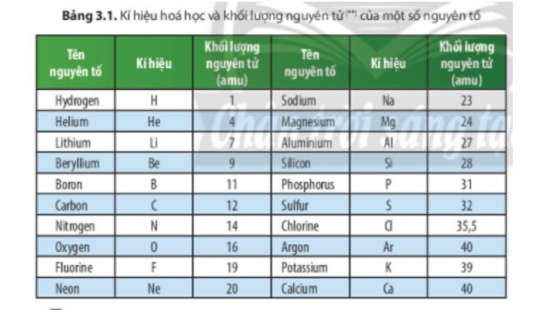
1. Hãy tìm nguyên tố có kí hiệu chỉ gồm một chữ cái và nguyên tố có kí hiệu gồm
hai chữ cái. Kí hiệu nguyên tố nào không liên quan tới tên IUPAC của nó?
2. Hãy đọc tên một số nguyên tố có trong thành phần không khí?

Slide 50
Nguyên tố có kí hiệu chỉ gồm 1 chữ cái: hydrogen, boron, carbon, nitrogen, oxygen, fluorine, phosphorus, sulfur, potassium
Nguyên tố có kí hiệu gồm 2 chữ cái: helium, lithium, beryllium, neon, sodium, magnesium, aluminium, silicon, chlorine, argon, calcium
Kí hiệu nguyên tố không liên quan tới tên IUPAC: sodium (Na), potassium (K)

Slide 51
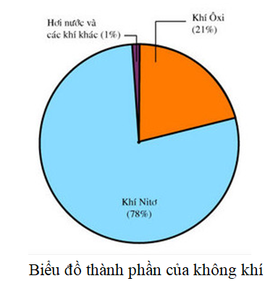
2. Hãy đọc tên một số nguyên tố có trong thành phần không khí?
Một số nguyên tố có trong thành phần không khí: nitrogen (N), oxygen (O), argon (Ar)

Slide 52

CÙNG KHÁM PHÁ !!!!
Quan sát một số mẫu đồ vật đã chuẩn bị : hộp sữa, dây điện, hộp bánh, lon nước coca, nhãn chai nước tinh khiết, dược phẩm…
Hãy đọc tên những nguyên tố hóa học mà em biết trong các đồ vật trên.
Viết kí hiệu hóa học và nêu một số ứng dụng của những nguyên tố hóa học đó.

Slide 53
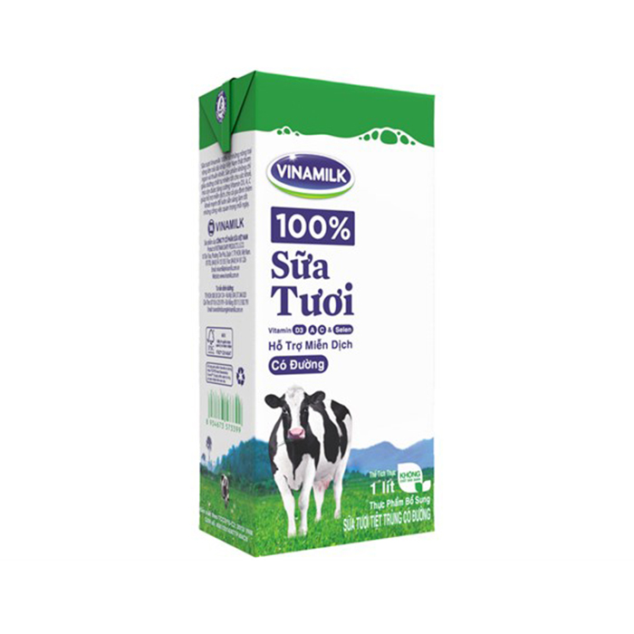
Canxi | yếu tố cấu trúc của mô xương và răng
phốt pho | tham gia vào cấu tạo mô xương
magiê | cung cấp nhiều quy trình enzym
kali | hỗ trợ hoạt động của hệ thần kinh và chức năng co bóp của cơ

Slide 54
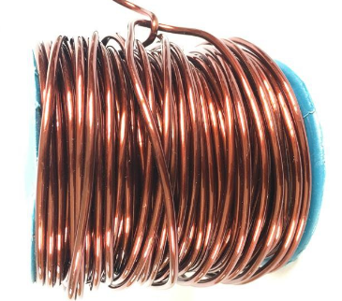
Dây đồng: Copper.
Kí hiệu hóa học: Cu
Ứng dụng: Làm dây điện, đúc tượng, đúc chuông, chi tiết máy, chế tạo các
thiết bị dùng trong công nghiệp đóng tàu biển

Slide 55
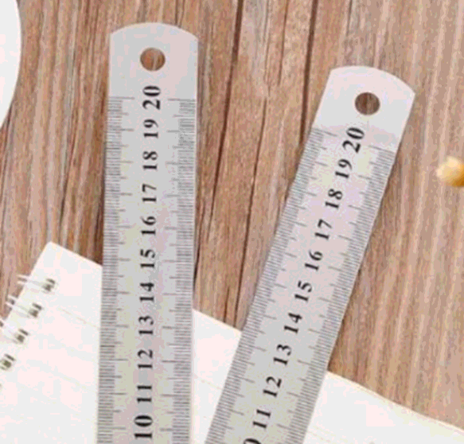
Thước nhôm: Aluminium
+ Kí hiệu hóa học: Al
+ Ứng dụng: làm xoong, nồi; làm vật liệu chế tạo máy bay, ô tô, tên lửa…; trang trí
nội thất; hàn đường ray

Slide 56


Ô SỐ BÍ ẨN
- Có 8 ô số, mỗi ô số tương ứng với một câu hỏi. Bạn nào giơ tay trước sẽ được quyền chọn ô số cho mình, sau khi chọn nếu trả lời đúng người chơi sẽ nhận được một phần qùa.
- Trong thời gian 10 giây bạn hãy suy nghĩ và đưa ra câu trả lời. Trả lời đúng bạn sẽ nhận được một phần quà, nếu trả lời sai quyền trả lời sẽ thuộc về bạn khác.
Tr61
slide61

Slide 57
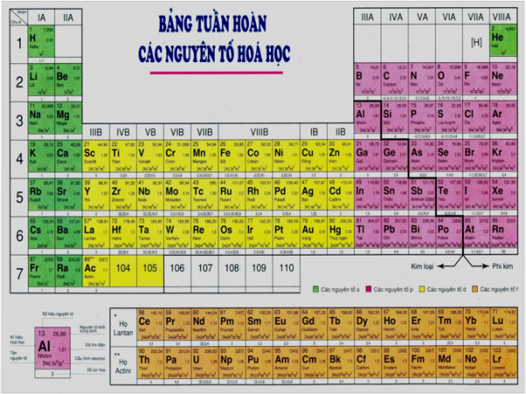

Ô SỐ BÍ ẨN
1
2
3
4
5
6
7
8
Bảng tuần hoàn các nguyên tố hóa học
slide61

Slide 58

CÂU HỎI 1.
Nguyên tố hóa học fluorine có kí hiệu là :
Fl
F
HẾT GIỜ
THỜI GIAN
10
9
8
7
6
5
4
3
2
1

Slide 59
Câu hỏi 2 .
K là kí hiệu hóa học của nguyên tố nào sau đây ?
Potassium ( Kali)
Calcium
HẾT GIỜ
THỜI GIAN
10
9
8
7
6
5
4
3
2
1

Slide 60
CÂU HỎI 3
Nguyên tố Sodium có kí hiệu hóa học là :
S
Na
HẾT GIỜ
THỜI GIAN
10
9
8
7
6
5
4
3
2
1

Slide 61
CÂU HỎI 4
Nguyên tố hóa học nào là thành phần cấu tạo Hemoglobin ?
Al ( aluminium)
Fe ( iron)
HẾT GIỜ
THỜI GIAN
10
9
8
7
6
5
4
3
2
1

Slide 62
CÂU HỎI 5
Muối khoáng của nguyên tố hóa học nào là thành phần quan trọng của xương ?
Muối Calcium( Ca)
Muối Magnesium
( Mg)
HẾT GIỜ
THỜI GIAN
10
9
8
7
6
5
4
3
2
1

Slide 63
CÂU HỎI 6
Nguyên tố nitrogen có kí hiệu hóa học là :
Ne
N
HẾT GIỜ
THỜI GIAN
10
9
8
7
6
5
4
3
2
1

Slide 64
CÂU HỎI 7
Nguyên tố hóa học nào sau đây có kí hiệu không xuất phát tên gọi theo IUPAC ?
Carbon
Sodium
HẾT GIỜ
THỜI GIAN
10
9
8
7
6
5
4
3
2
1
S54

Slide 65
CÂU HỎI 8
Hiện nay có tất cả bao nhiêu nguyên tố hóa học ?
120 nguyên tố
118 nguyên tố
HẾT GIỜ
THỜI GIAN
10
9
8
7
6
5
4
3
2
1

Slide 66
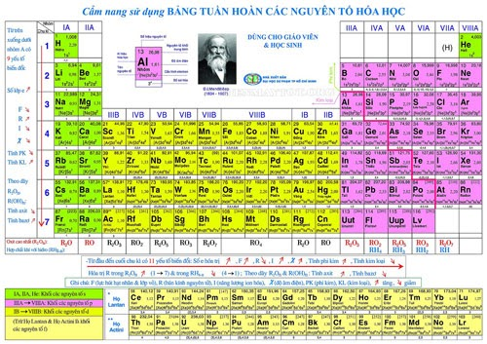
Hướng dẫn về nhà
1. Quan sát các đồ dùng, vật dụng trong nhà → đọc tên và kí hiệu các nguyên tố hóa học có trong mẫu vật đó.
2. Tìm hiểu bài 4

Slide 67


Slide 68
* Mỗi nguyên tố có tính chất riêng biệt do được hình thành từ các nguyên tử có số proton xác định.
* Ví dụ:
Câu 2: Mỗi nguyên tố hóa học có đặc điểm gì? Lấy ví dụ?
Chì
Vàng

Slide 69
Câu 2: Mỗi nguyên tố hóa học có đặc điểm gì? Lấy ví dụ?
* Mỗi nguyên tố có tính chất riêng biệt do được hình thành từ các nguyên tử có số proton xác định.
* Ví dụ:
Chì
Vàng

Slide 70




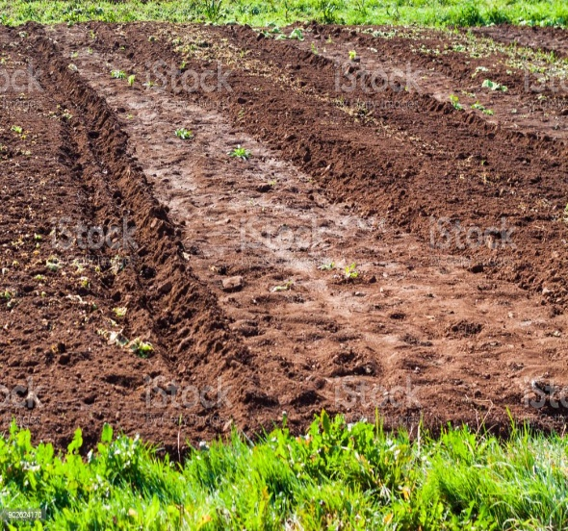
Ở Hy lạp cổ đại, người ta tin rằng mọi thứ đều được tạo ra từ một hoặc nhiều “nguyên tố” là lửa, không khí, nước và đất.

Slide 71
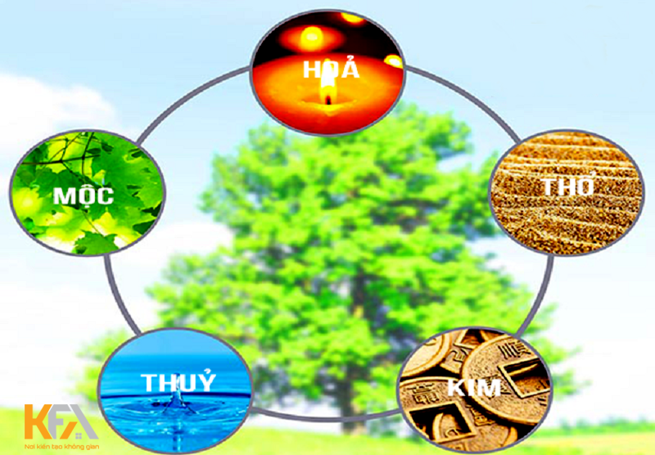
- Ở Trung Hoa cổ đại, họ sử dụng năm “nguyên tố” đó là kim, mộc, thuỷ, hoả và thổ để giải thích các hiện tượng của giới tự nhiên.

Slide 72
Mỗi nguyên tố hoá học được biểu diễn bằng 1 kí hiệu hoá học và chỉ một nguyên tử của nguyên tố đó.
* Cách viết kí hiệu hóa học
- Chữ cái đầu viết in hoa
- Chữ cái sau (nếu có) viết thường và nhỏ hơn chữ đầu.
Ví dụ:
- Nguyên tố Calcium là Ca
- Nguyên tố Carbon là C
Chú ý:
*Kí hiệu hoá học lấy chữ cái đầu của tên nguyên tố theo tiếng Latin
- Nguyên tố Potassium (kalium) là K, nguyên tố Iron (Ferrum) là Fe
*Muốn biểu diễn trên 2 nguyên tử ta thêm hệ số tương ứng trước kí hiệu hóa học.
- Muốn chỉ hai nguyên tử hydrogen viết
2H
- Cách viết 10 Ca có ý nghĩa 10 nguyên tử Calcium

